Slide 1
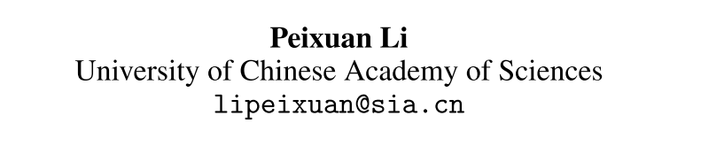
Monocular 3D Detection with Geometric Constraints Embedding and Semi-supervised Training

Slide 2
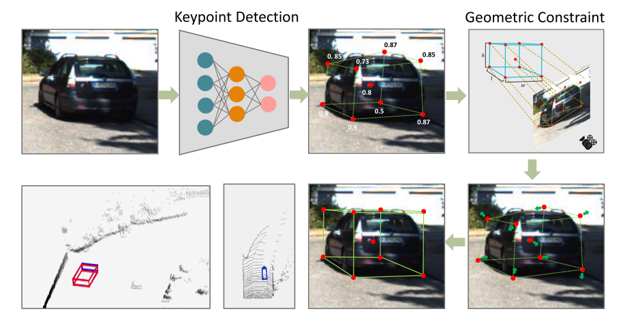
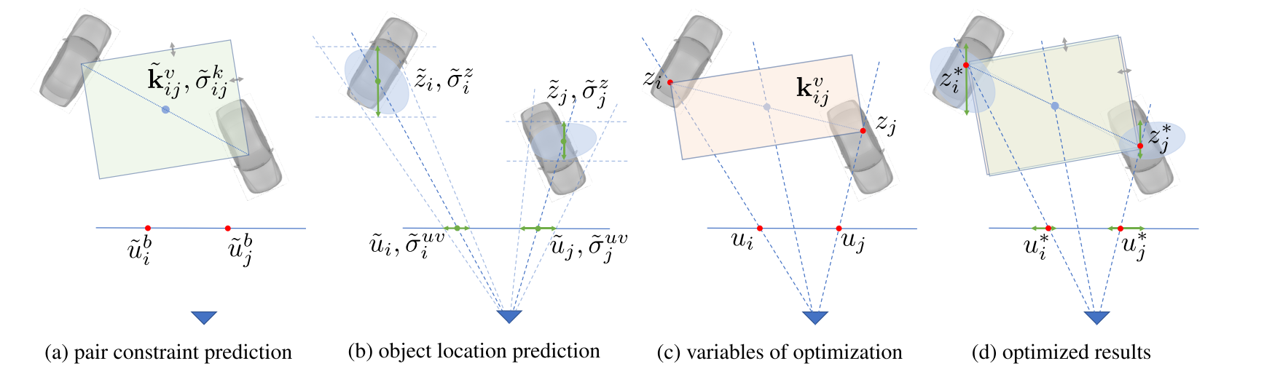
Background
Recent works are attempting to apply a geometric constraint as a post-processing step to help CNNs compute 3D position.
RTM3D
MonoPair
Drawback:
The nonlinear optimization makes the gradient cannot be transmitted back to the CNN during the training phase, leading the absence in the perception of geometric constraints.

Slide 3
Motivation
1:
Our formulation combines the strengths of both CNNs and perspective geometry constraints in one unified framework.
2:
A semi-supervised training method exploits unlabeled images in monocular 3D objects detection.

Slide 4
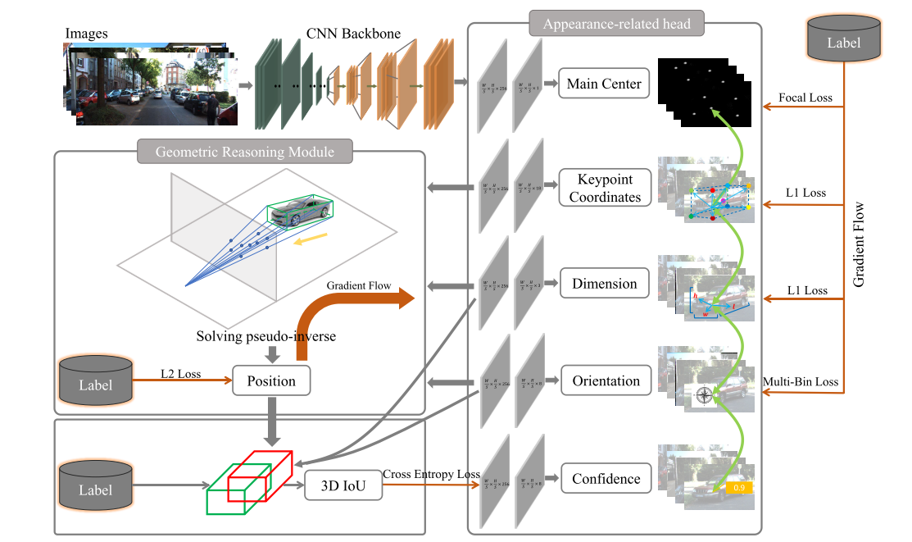
Pipeline
2D bbox中心点
平面上的关键点
三维尺度
空间位置
Multi-bin编码的角度
3D IoU

Slide 5

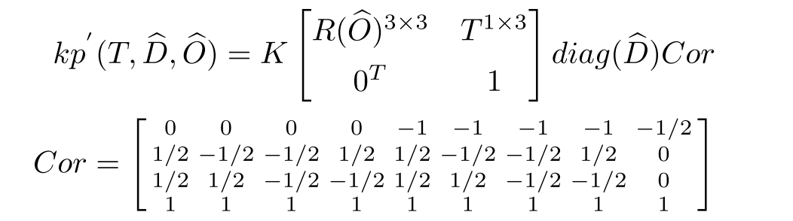
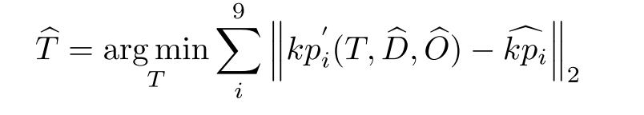



Method: 求解三维位置
系统的损失函数如下所示：包括对中心点位置，关键点， 三维尺度，角度，3D IoU和三维位置T的惩罚。
其中,
三维位置可以由非线性优化最小重投影误差得到：
其中,
之前的方法中，网络会预测一个粗略的T，然后用非线性算法优化这个T；此处，网络并没有预测T，
而是通过关键点和三维尺度直接求解T;

Slide 6
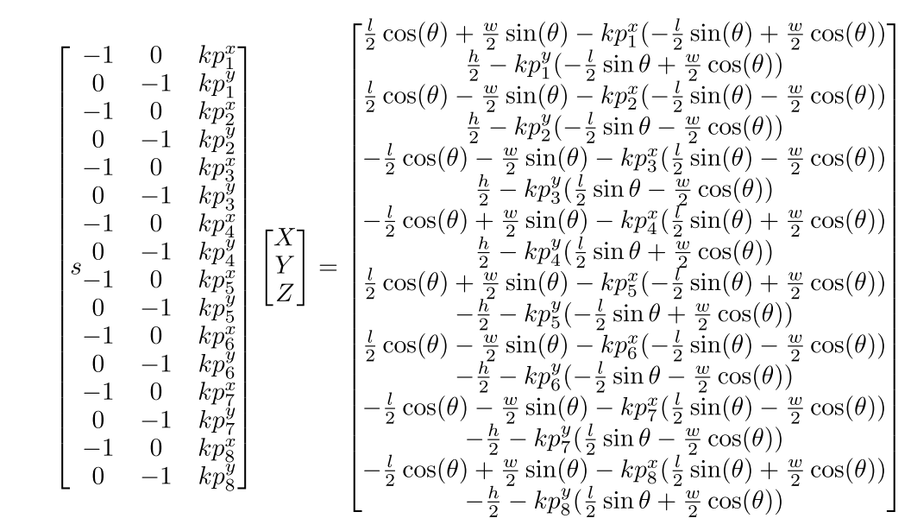
Method: 求解三维位置
用内参归一化关键点后，把分块矩阵展开：

Slide 7
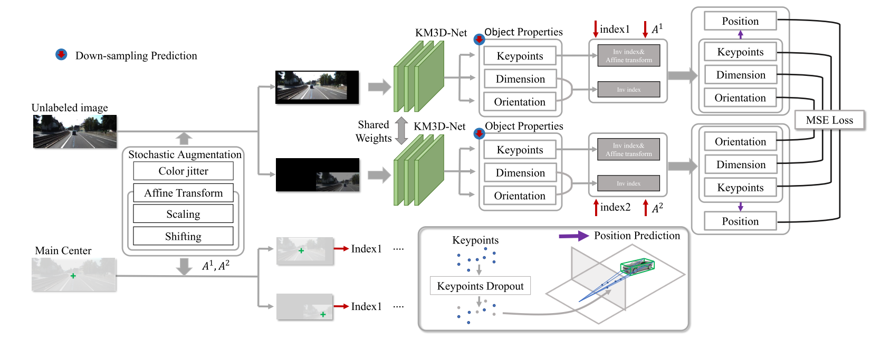
Method: unsupervised training
模型对未标记数据的输出应当具有一致性的正则。基本思想是让模型对于未标记数据做两次预测，将两次预测的结果之间的均方误差作为无监督的loss。对于一个未标记数据，由于随机增广和drop out等随机因素，两次预测的结果会不同，但一个好的模型对于同一个数据的预测值应该是变化不大的，所以以最小化均方误差作为无监督的损失项。

Slide 8

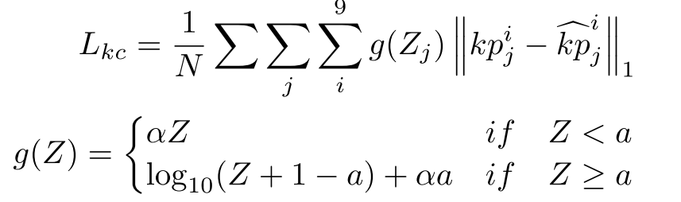
Method
无监督损失：
总损失：
使用Depth进行修正后的关键点L1损失：

Slide 9
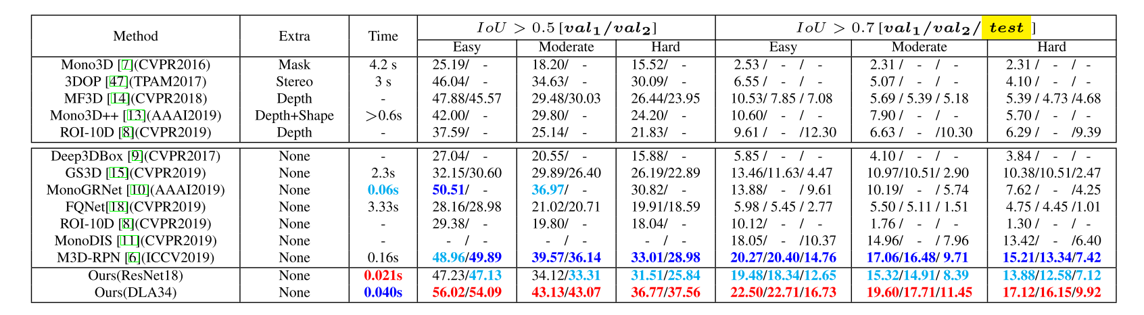
Experiment

Slide 10
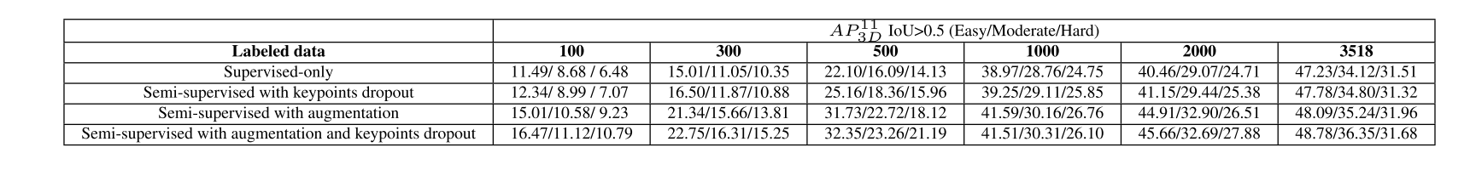
Experiment
Ablation Study

